Slide 2
Le Forum

Slide 3
28 partenaires ACAP - 12 membres de l’association - 16 extérieurs 6 invitations aux cafés mensuels 2 soirées des vœux 2 assemblées générales 70 clients attentifs

Slide 4
Robert Barrachin Président de l’association des entreprises de l’actiparc de Grézan

Slide 5
Henry Douais Président de la CCI Nîmes

Slide 6
Présentation des Partenaires

Slide 8
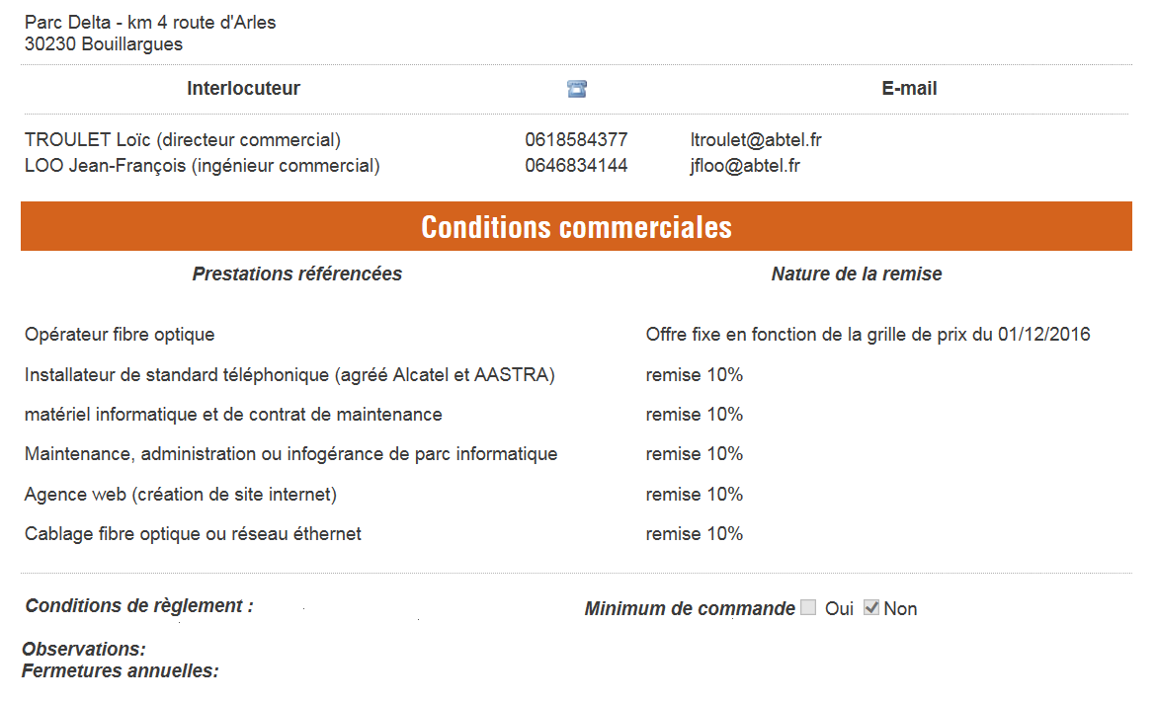
ABTEL

Slide 10
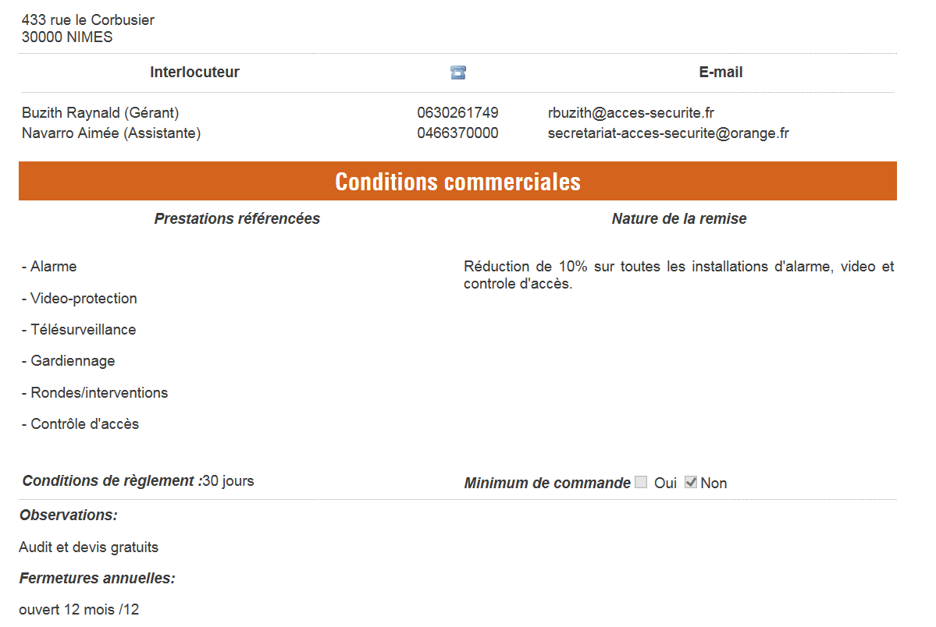
ACCES SECURITE

Slide 12
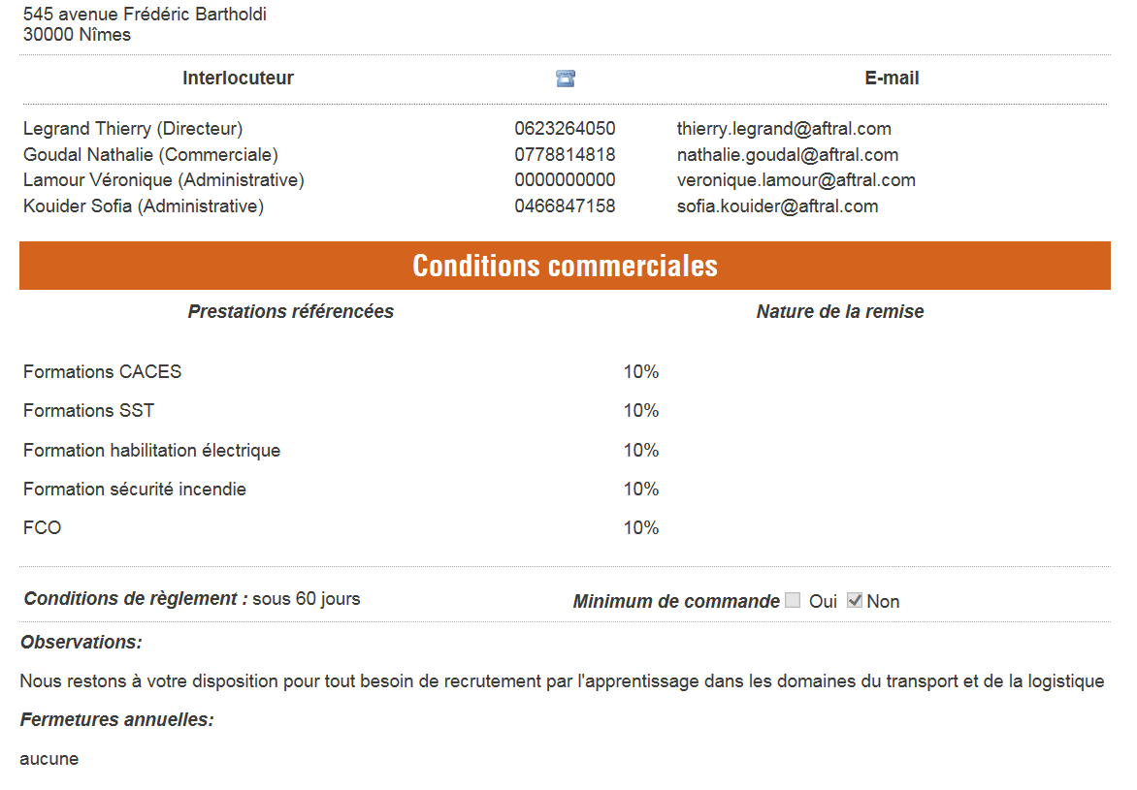
AFTRAL

Slide 14
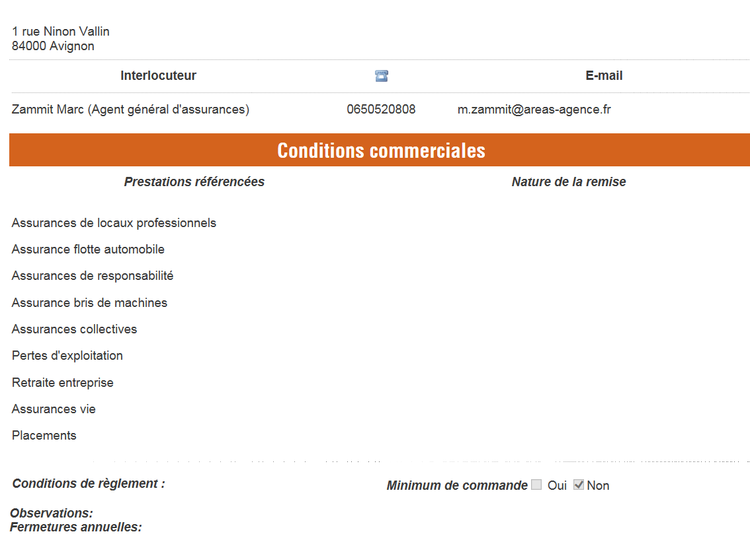
AREAS

Slide 16
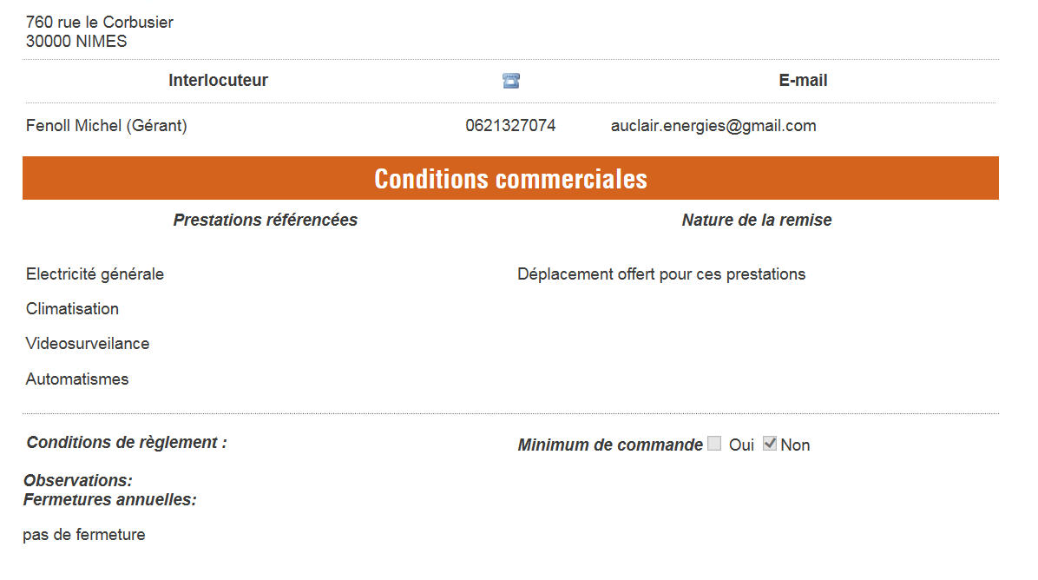
AUCLAIR ENERGIES

Slide 18
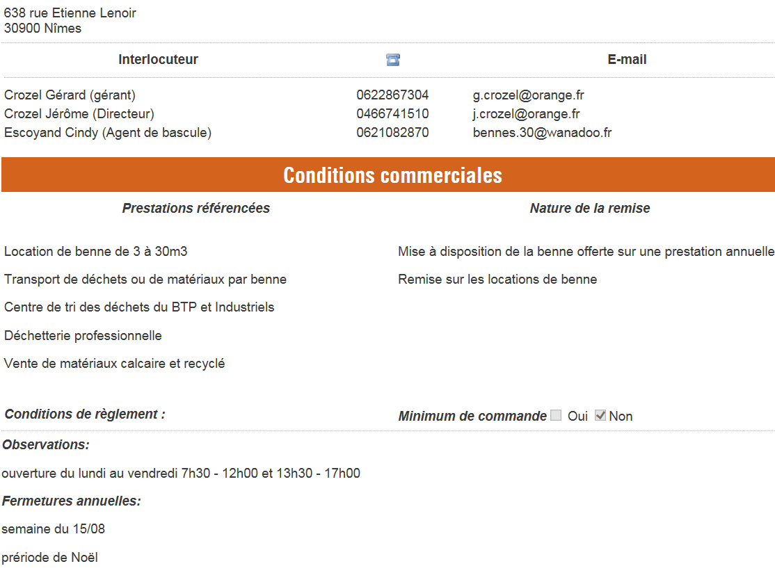
BENNES 30

Slide 19
Bernard Quero Agent

Slide 20
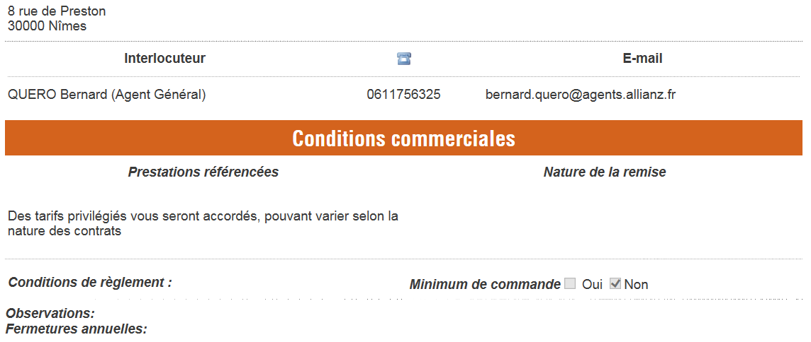
Bernard Quero agent ALLIANZ

Slide 22
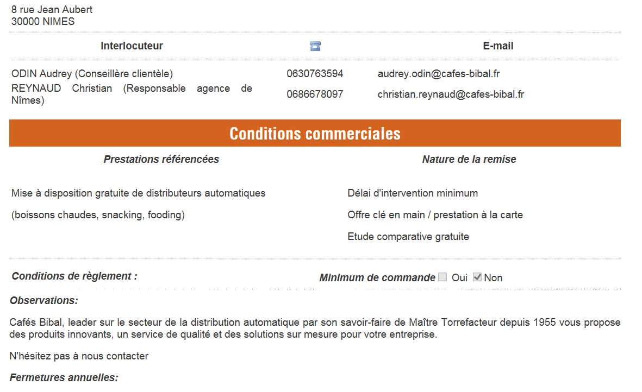
Cafés Bibal

Slide 24
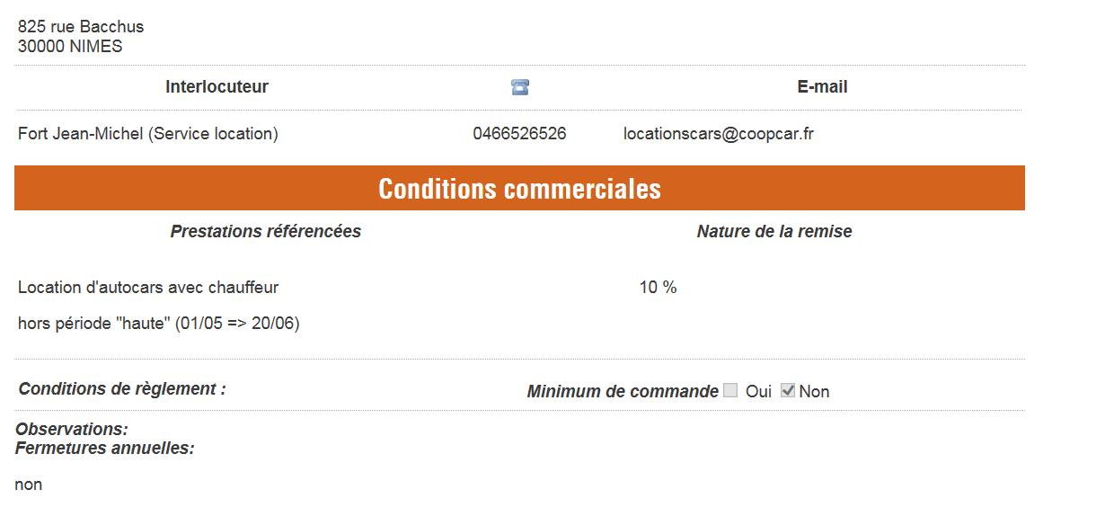
CARS FORT

Slide 26
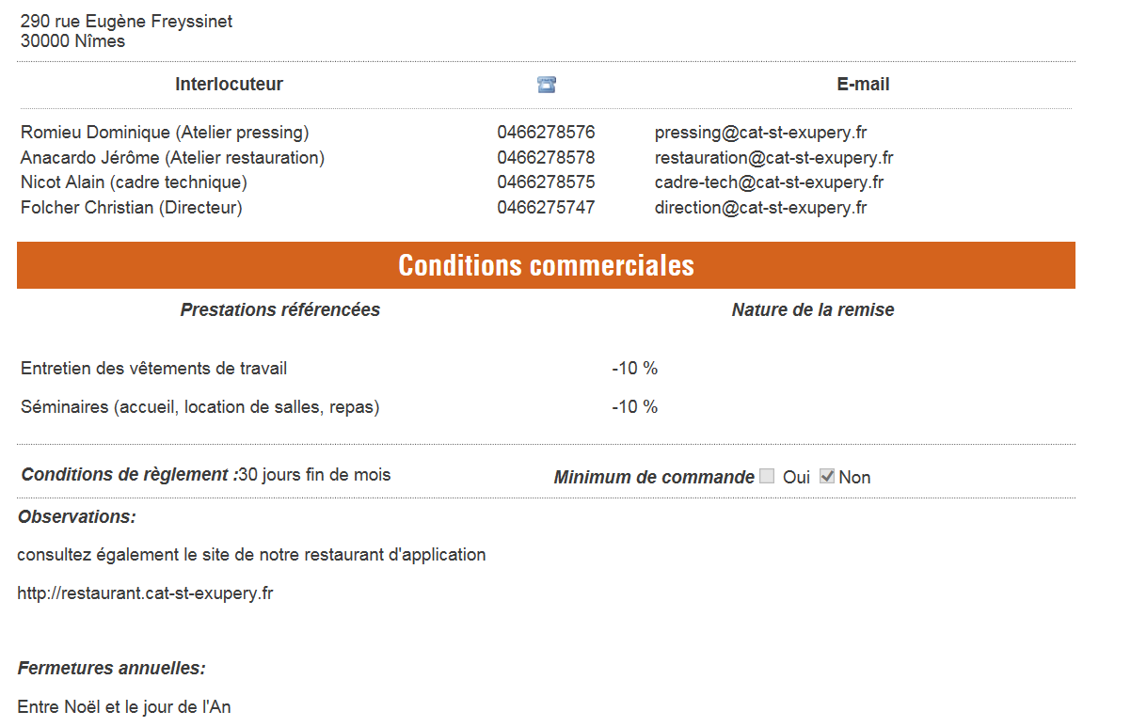
CAT ST EXUPERY

Slide 28
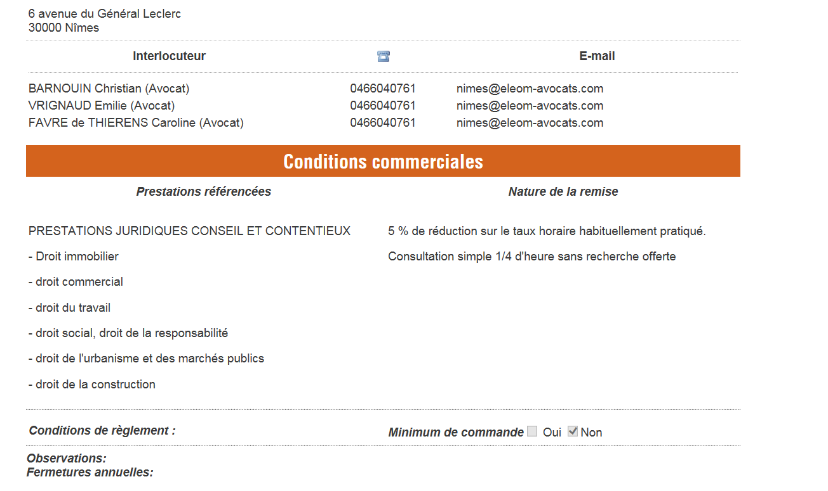
ELEOM AVOCATS

Slide 30
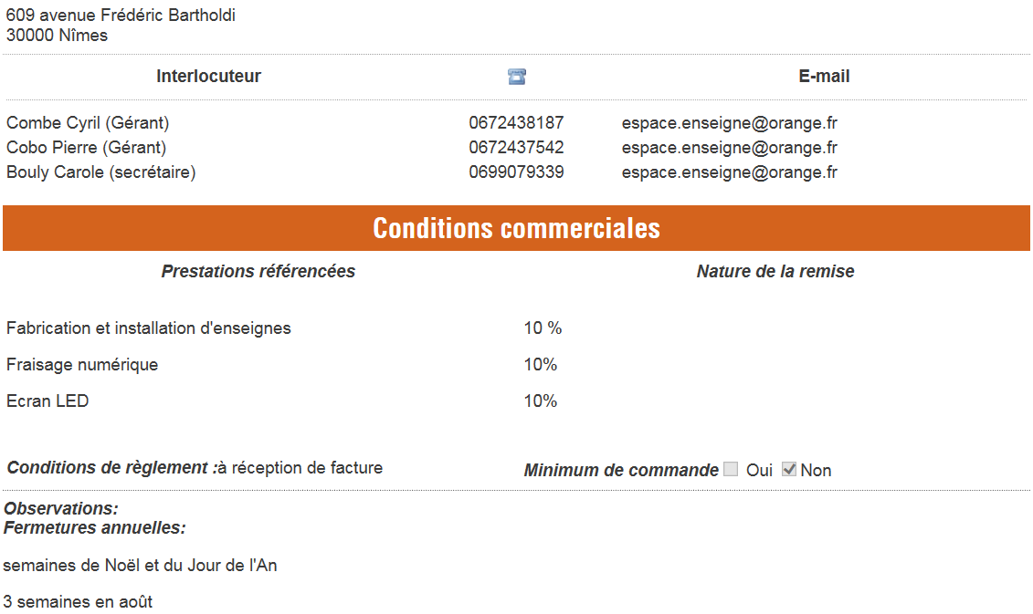
ESPACE ENSEIGNE

Slide 32
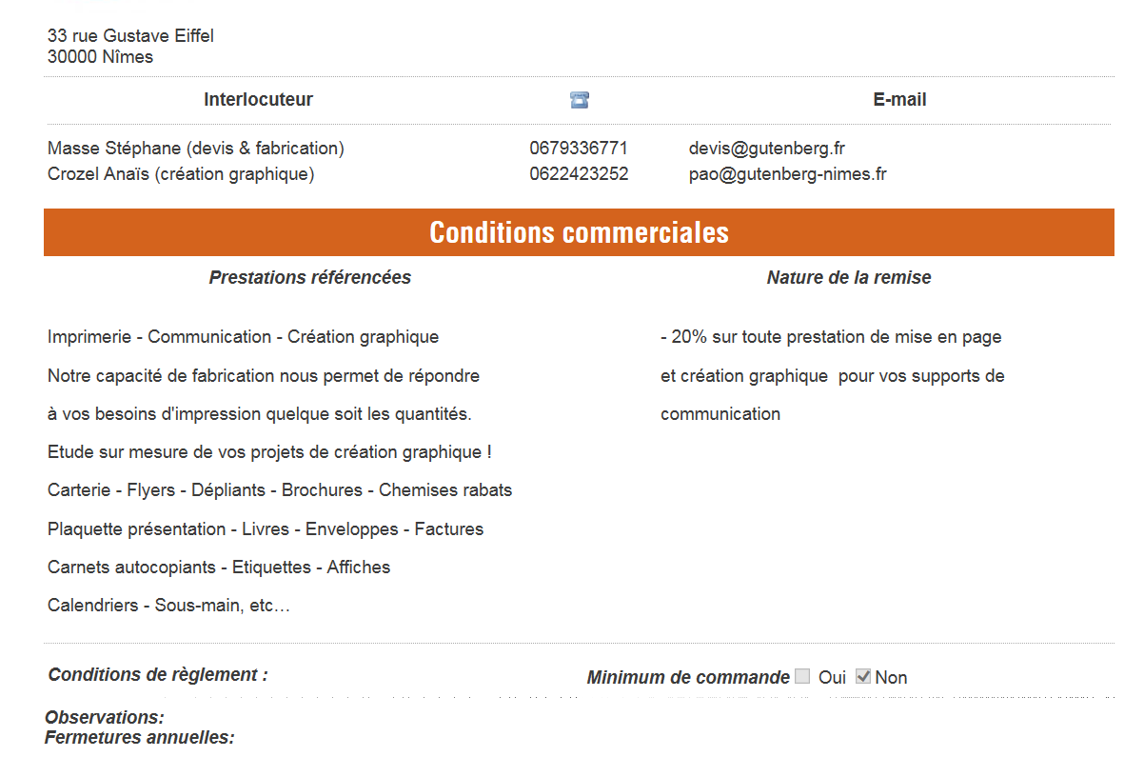
GUTENBERG

Slide 34
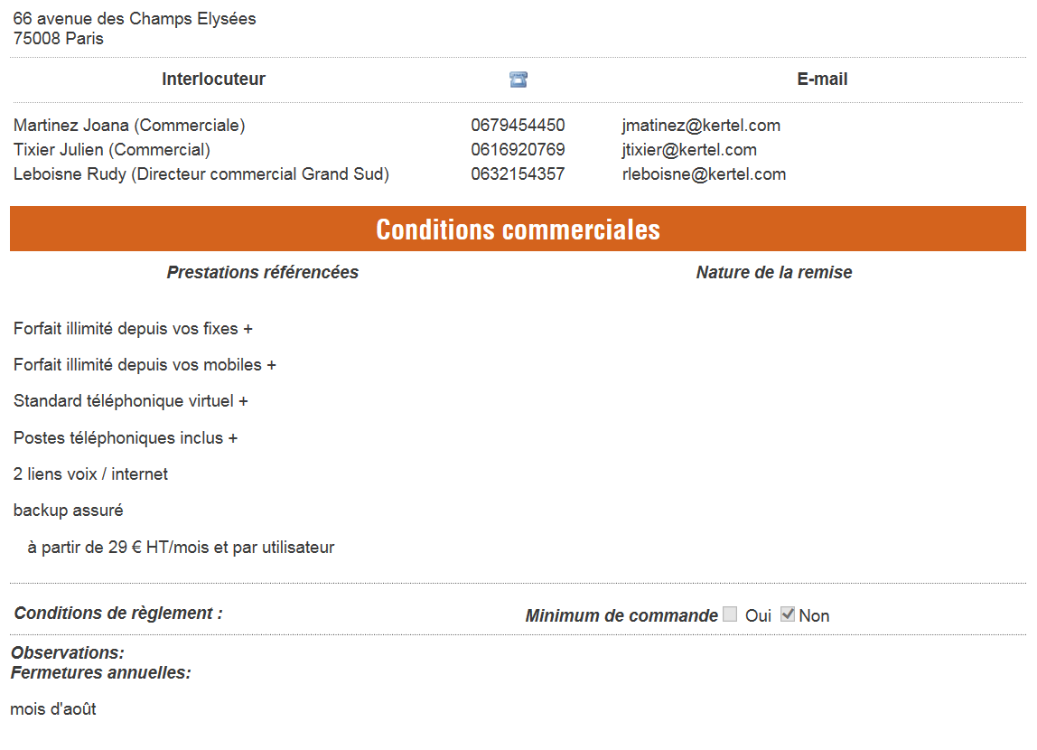
KERTEL CLOUD

Slide 36
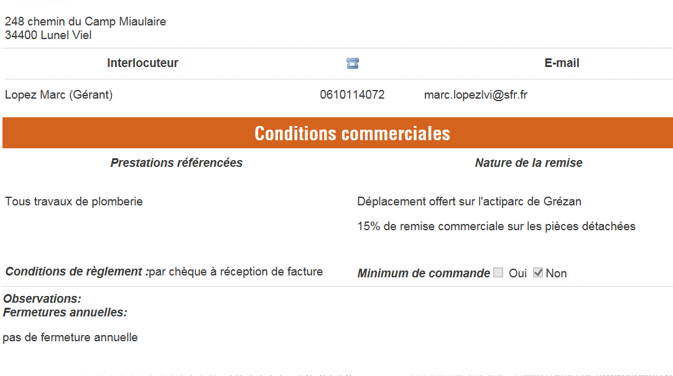
LVI PLOMBERIE

Slide 38
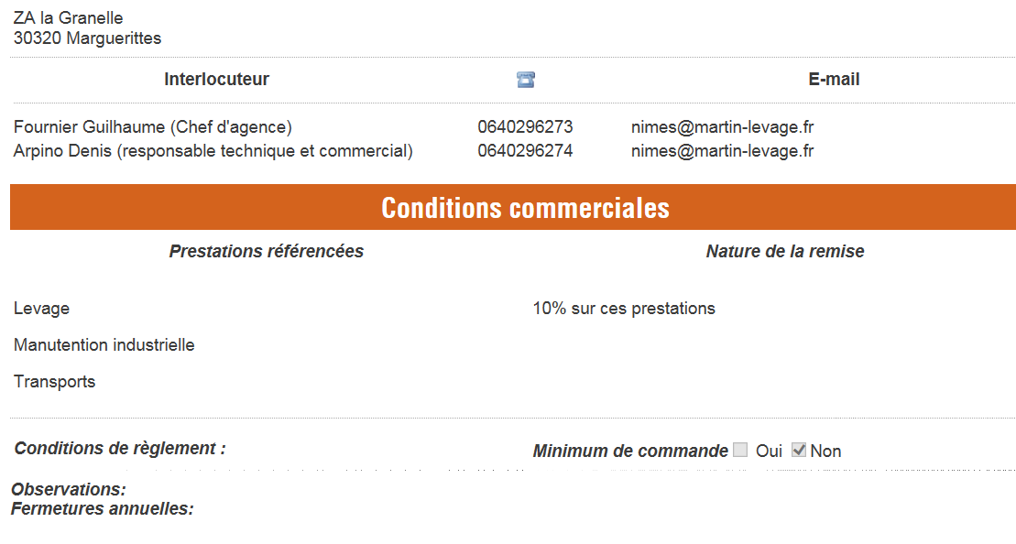
MARTIN LEVAGE

Slide 40
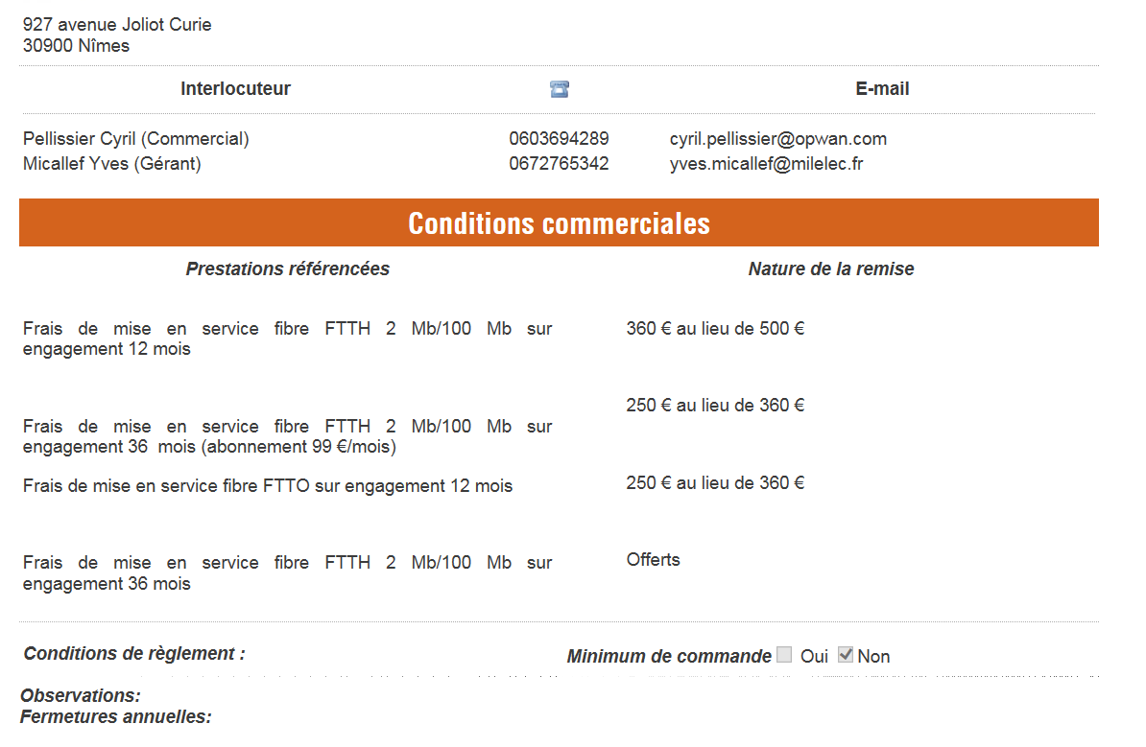
OP WAN

Slide 42
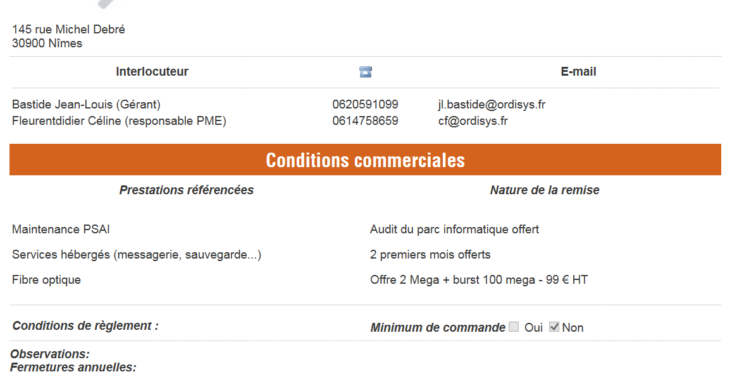
ORDISYS

Slide 44
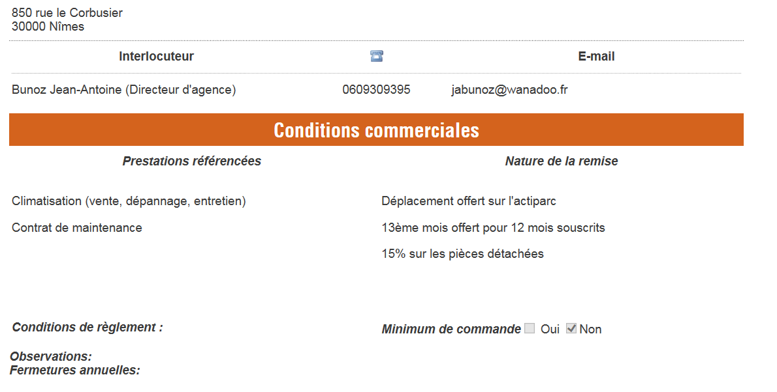
Pertuis Froid

Slide 46
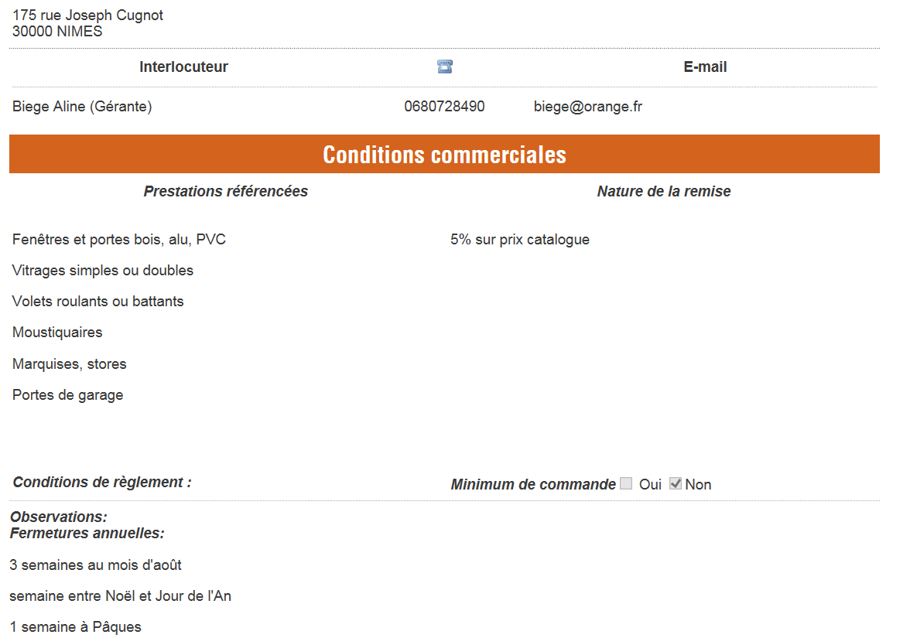
PLASTIFORM

Slide 48
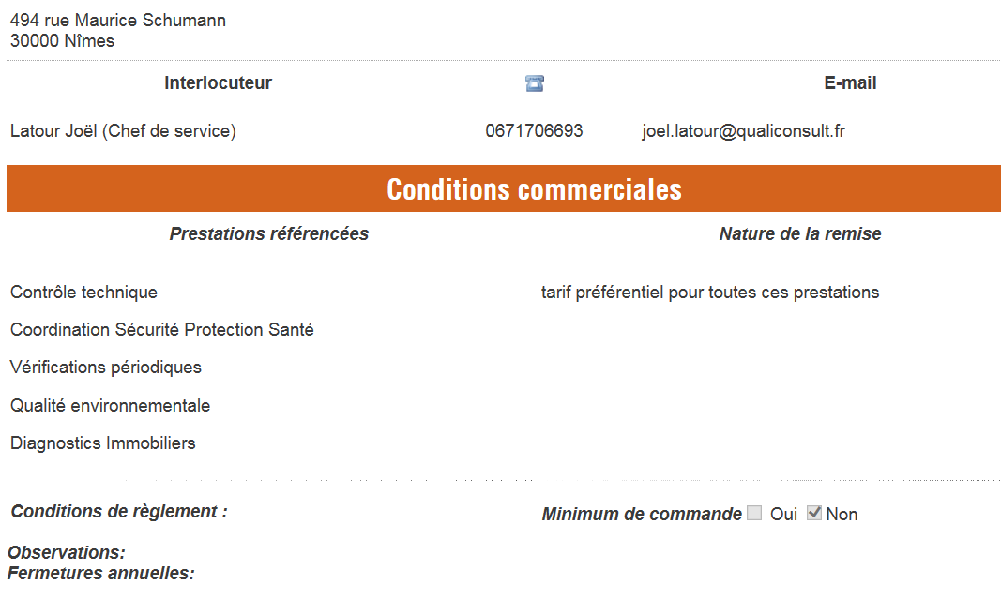
QUALICONSULT

Slide 49
Roche Berlemont

Slide 50
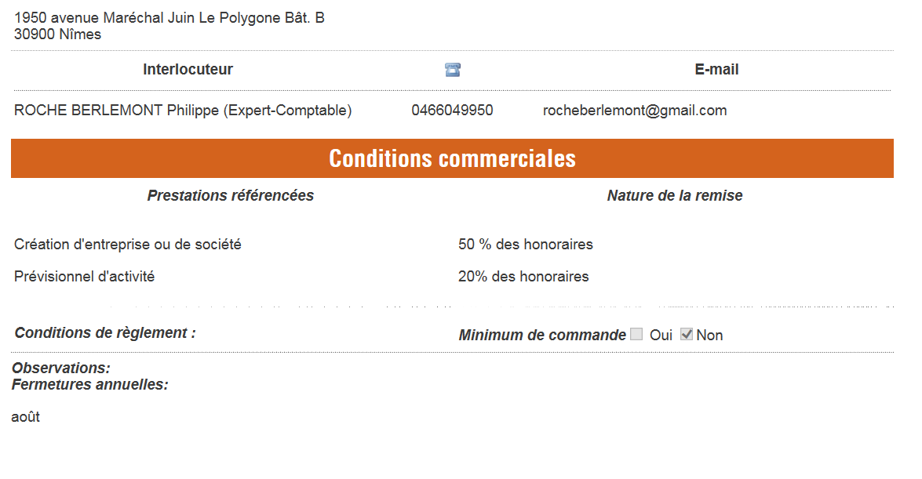
ROCHE BERLEMONT

Slide 52
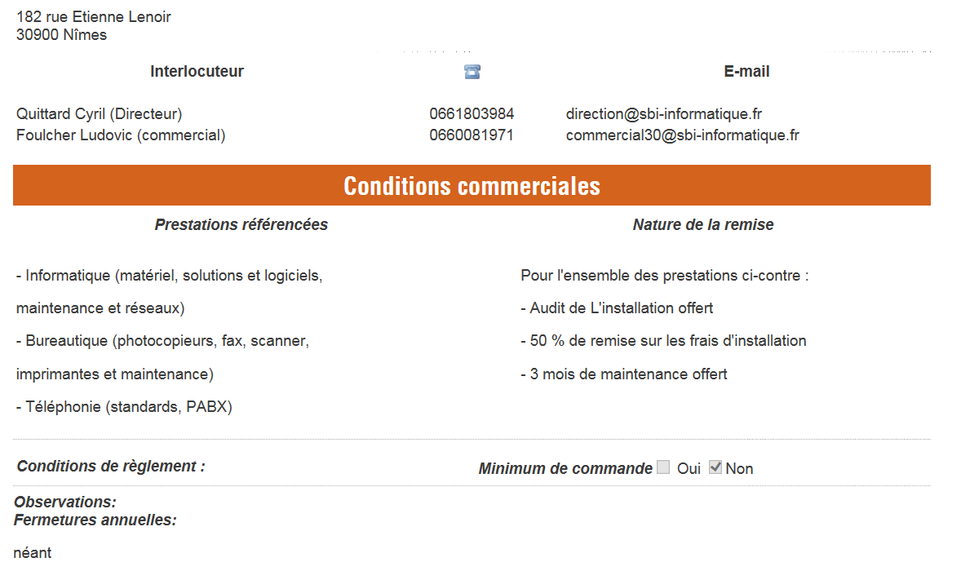
SBI INFORMATIQUE

Slide 54
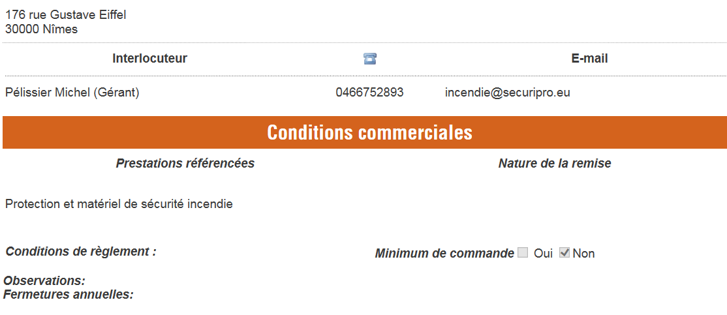
SECURIPRO

Slide 56
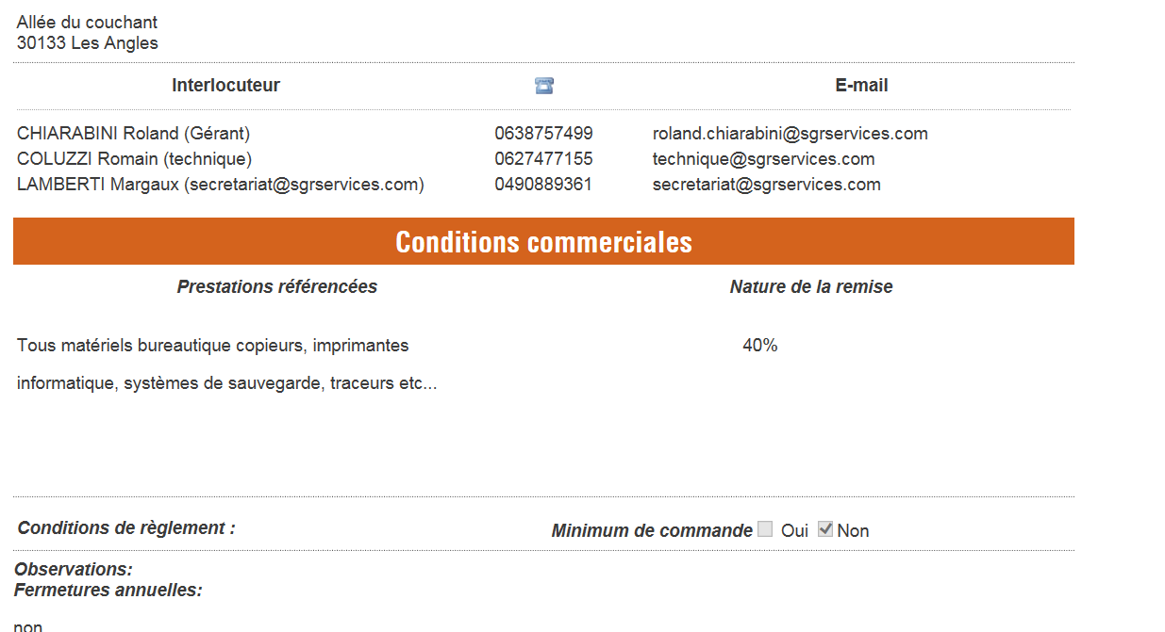
S.G.R

Slide 58
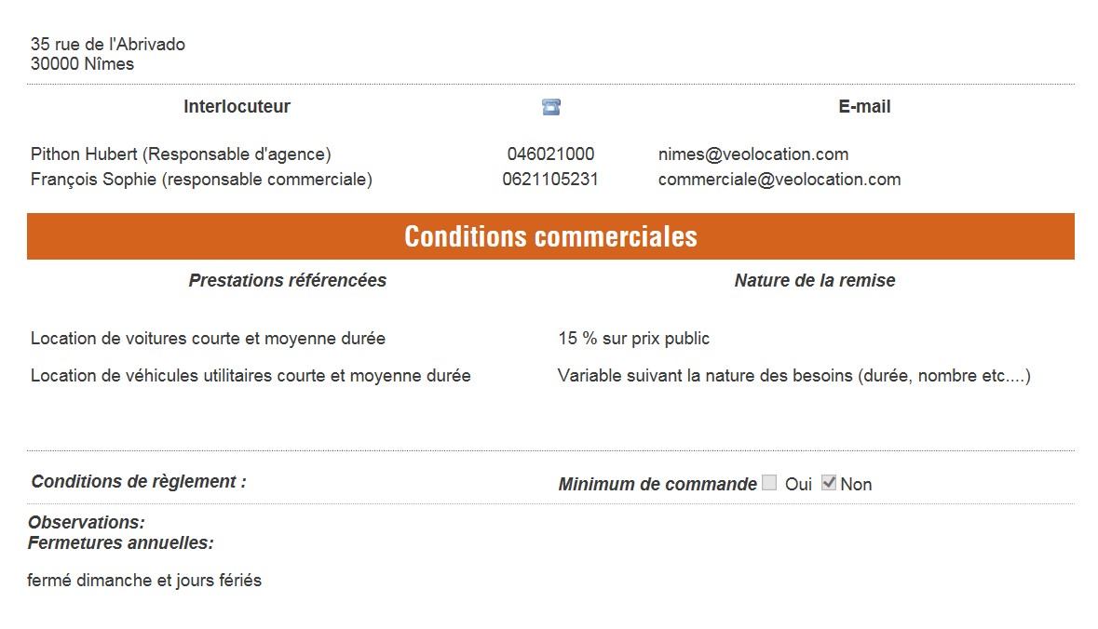
VEO LOCATION

Slide 60
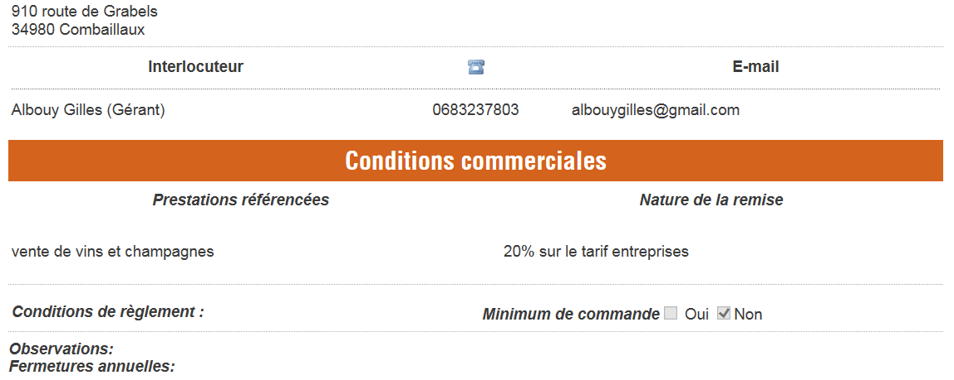
VINS DES VIGNERONS

Slide 62
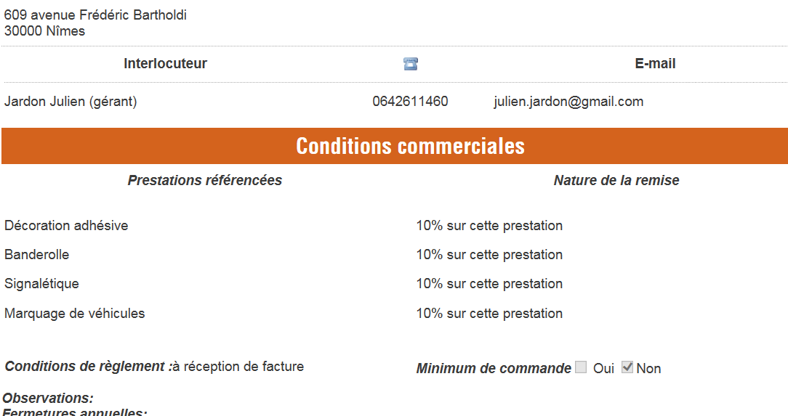
VISUAL COMMUNICATION

Slide 63
Ils ont contribué au succès de cette soirée

